Slide 1
Nghiện Ăn tạo Nghiệp
Lớp Học cho người Sơ Cơ Tuệ Tâm

Slide 2
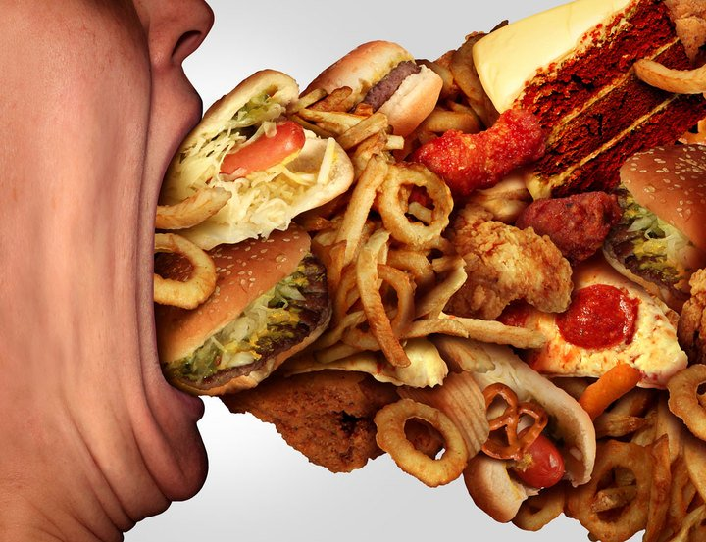
Thói quen tạo Nghiệp

Slide 3
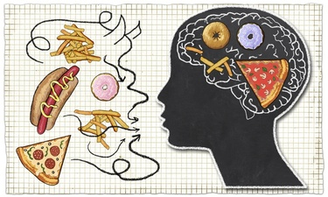
Tưởng

Slide 4
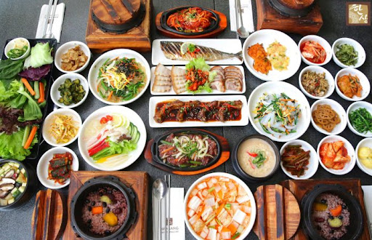

Slide 6
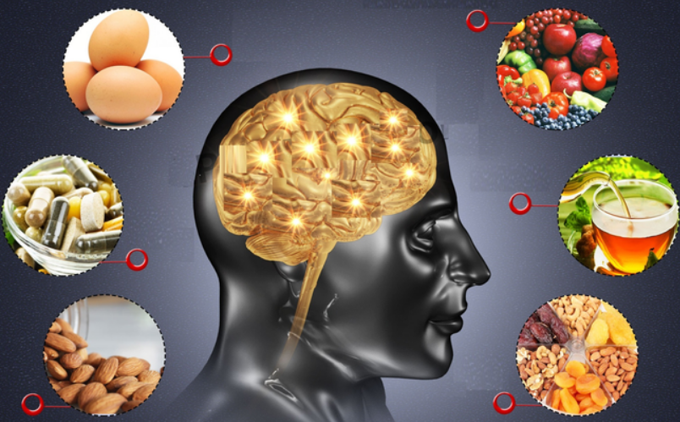
Bạn nghiện món nào?

Slide 7
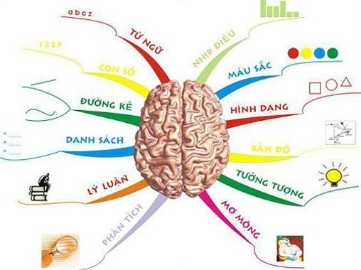

Slide 8
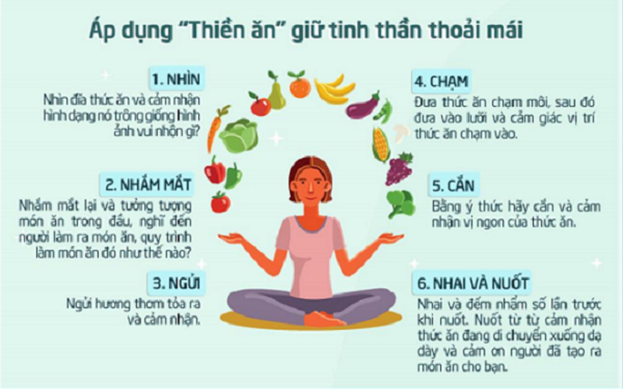
Thiền Ăn như thế nào?

Slide 9
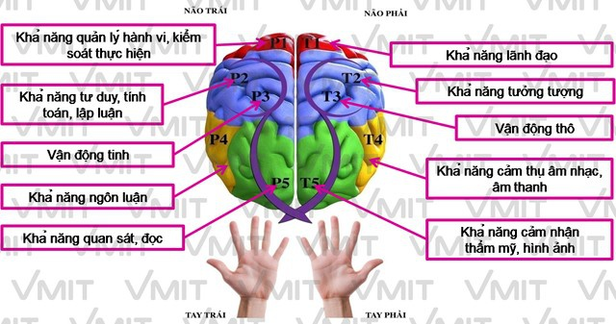
Thiền Ăn và Hoạt Động của Não

Slide 10
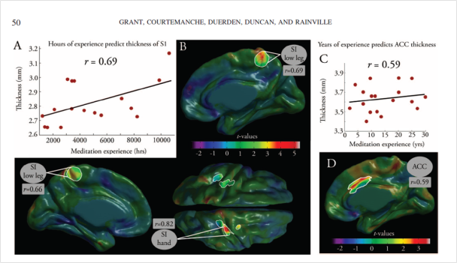
Thói ăn ảnh hưởng đến Não

